Slide 1
Родительское собрание «Возрастные особенности детей 6-7 лет»
Муниципальное казенное дошкольное образовательное учреждение детский сад № 52
Подготовила:
Воспитатель Пономарева Е.И.
Сентябрь 2021г.

Slide 2
Знание основных возрастных особенностей детей 6-7 лет позволит не только трезво оценить уровень готовности ребенка к школьному обучению , но и соотнести его реальные умения с его потенциальными возможностями.

Slide 3
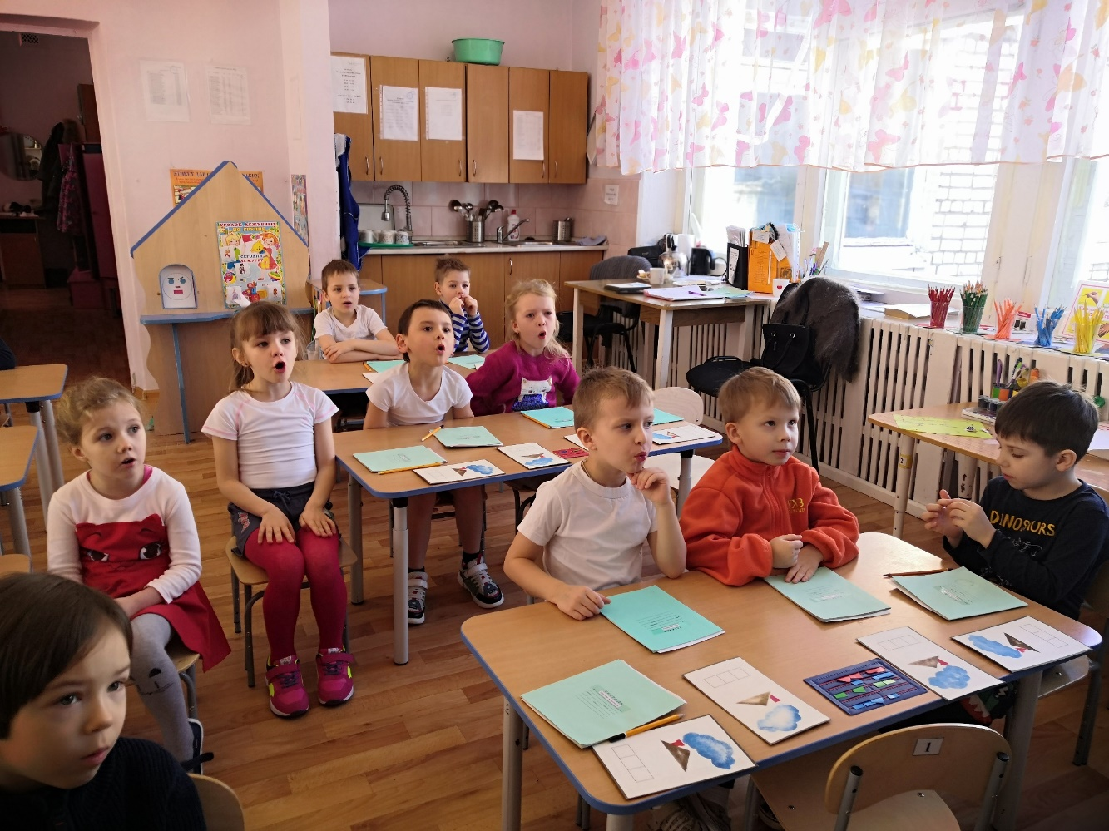
Какие же они, наши будущие первоклассники? Вот некоторые умения и особенности развития детей 6-7 летнего возраста:

Slide 8
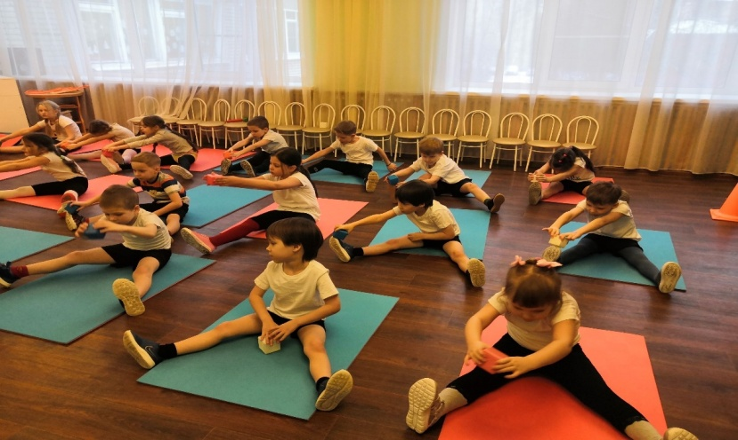
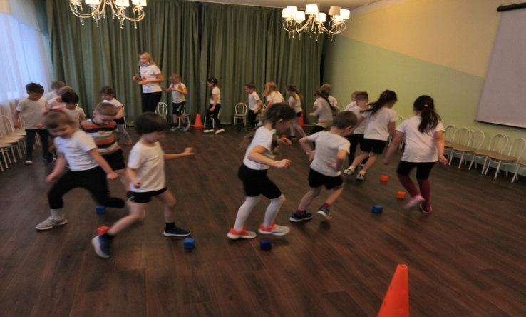

Slide 9
